Slide 1
웹프로그래밍 (깃허브 정리)
sihyeon1804/webpgm
2023864050
홍시현

Slide 2
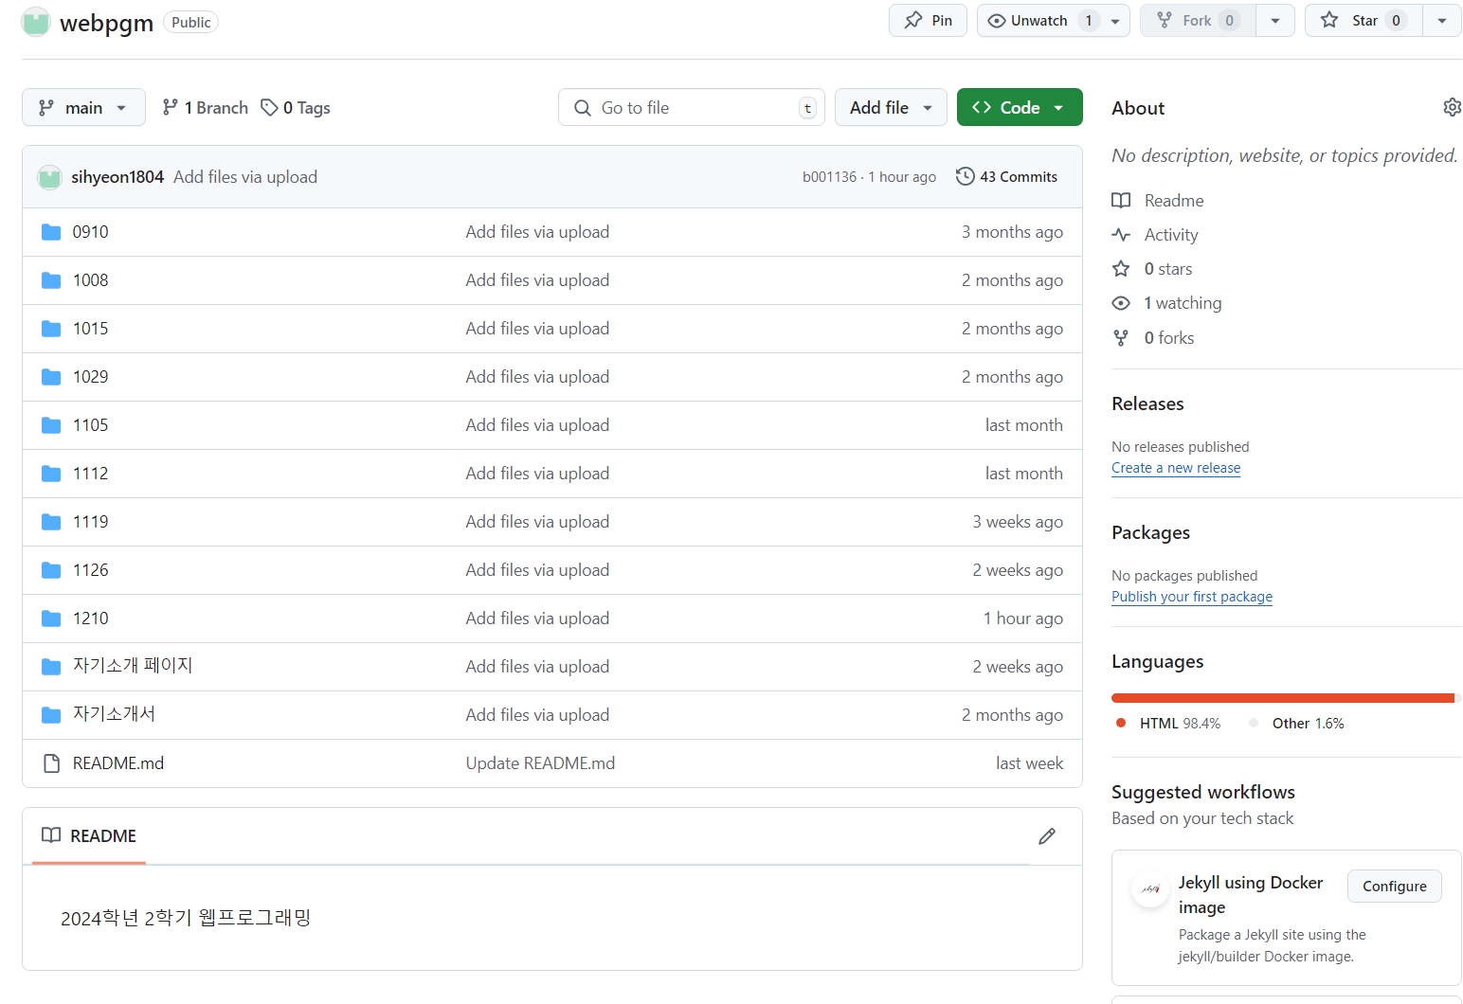

Slide 3
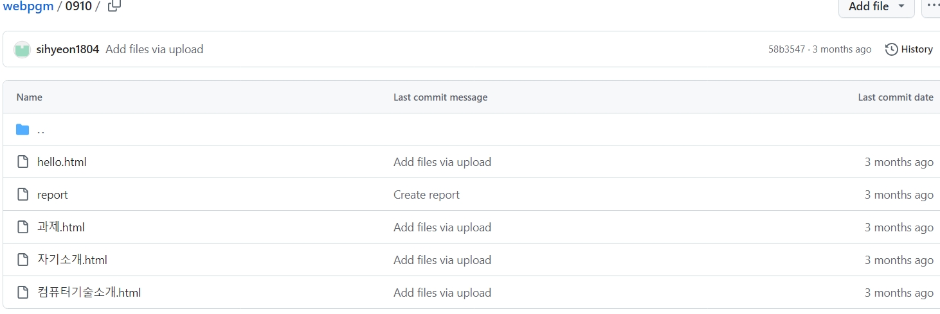
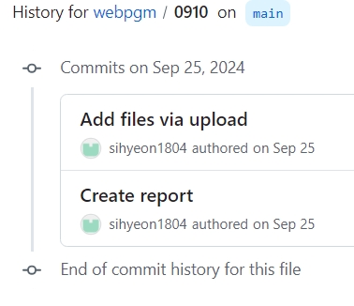
9월10일(까지)

Slide 4
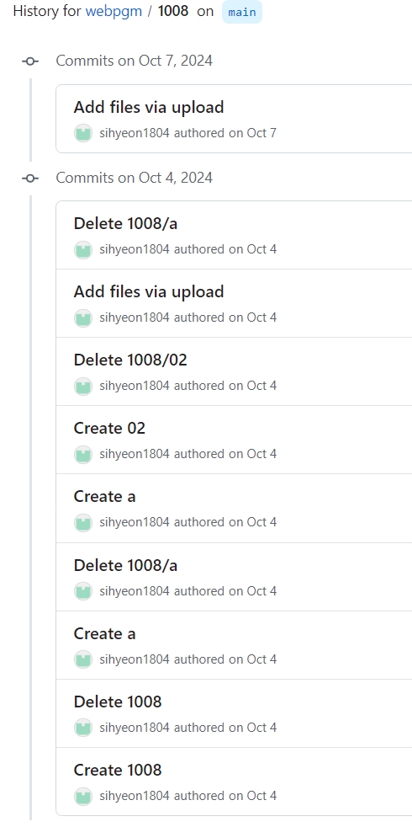
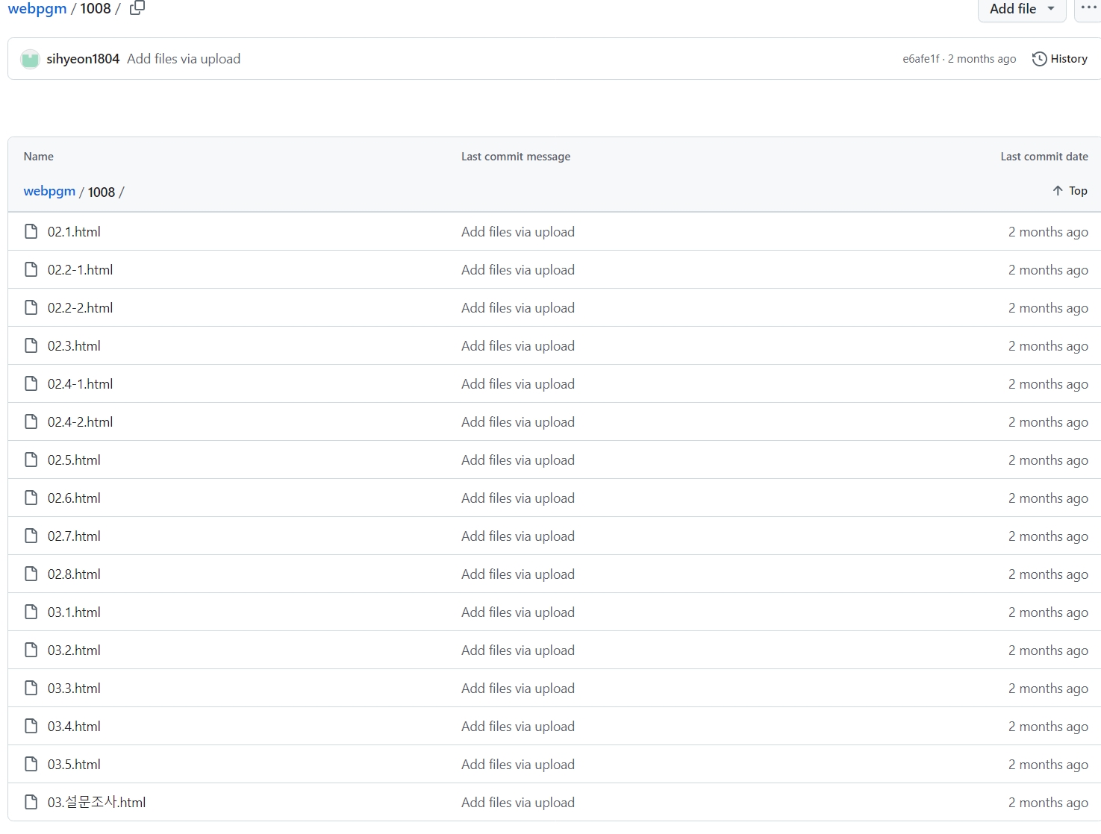
10월08일(까지)

Slide 5
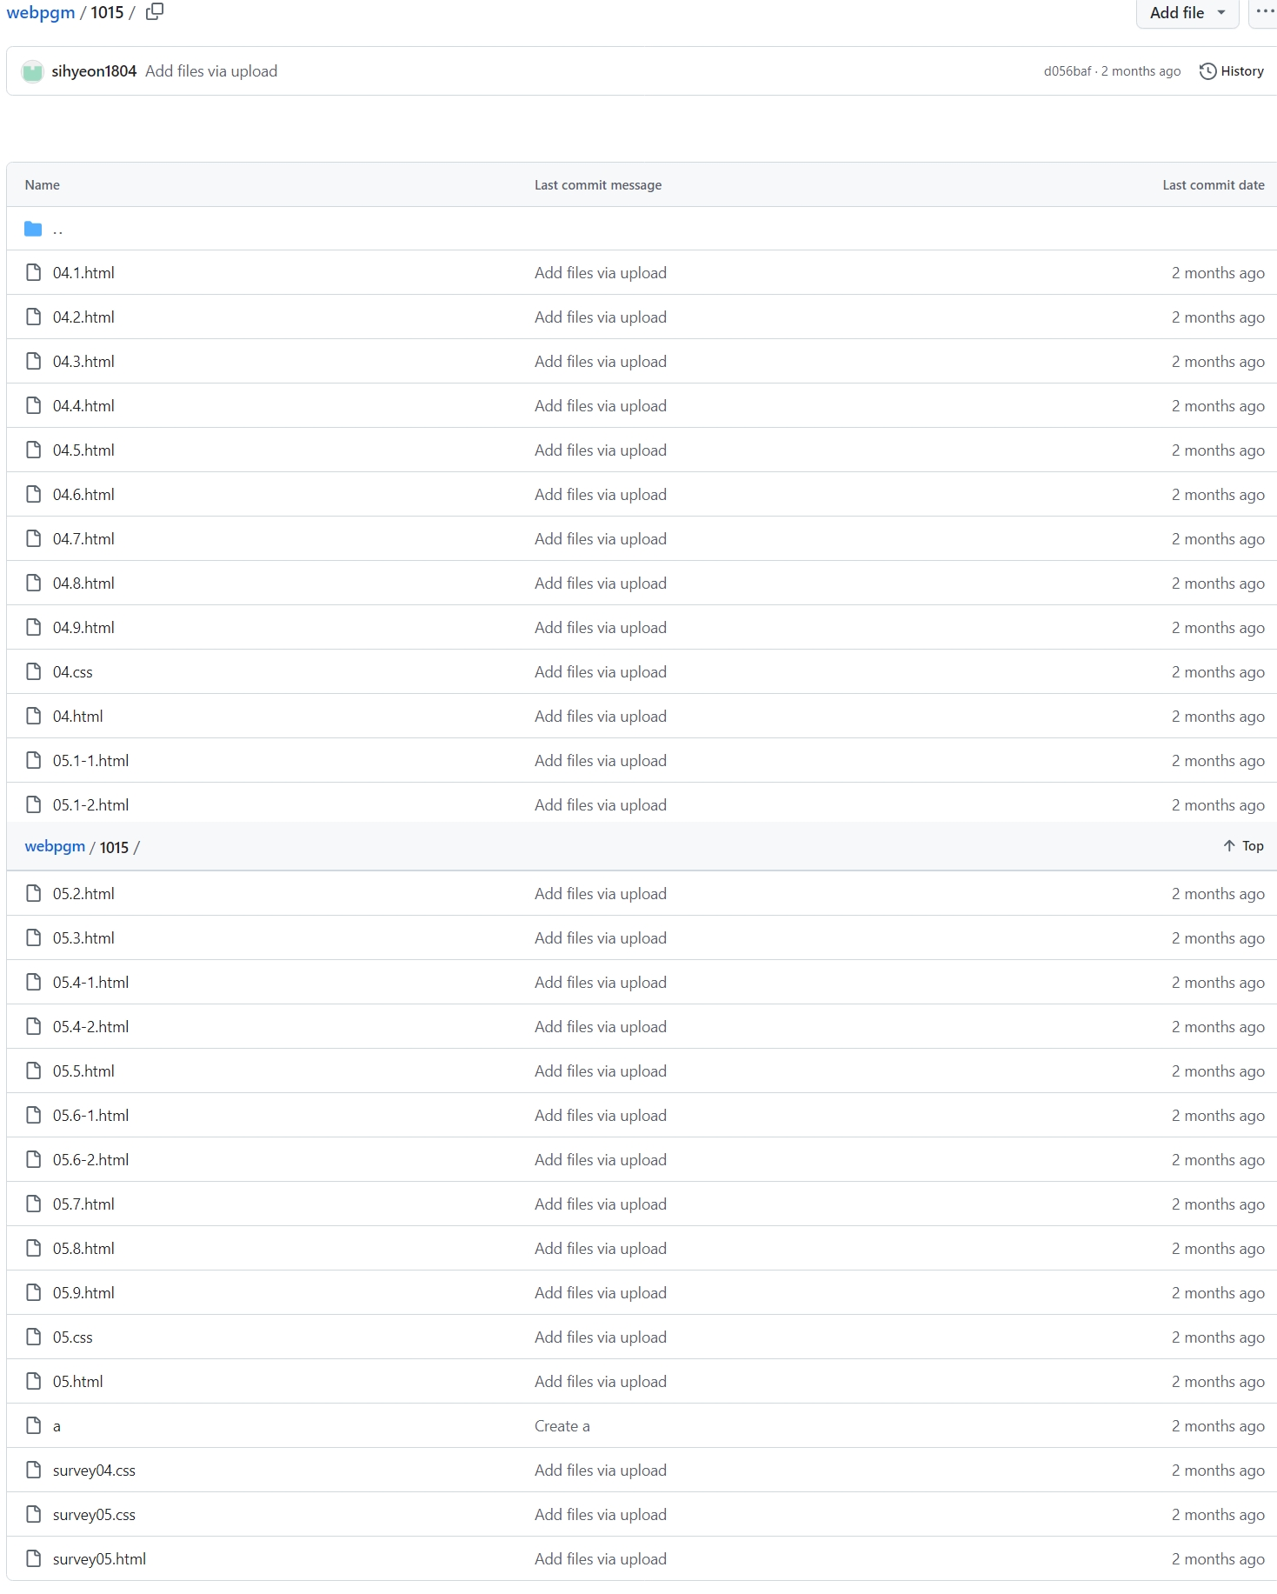
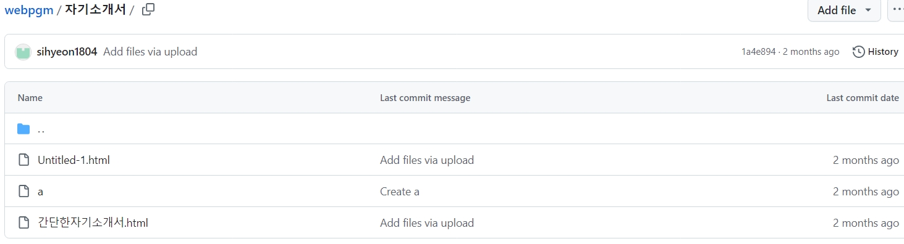
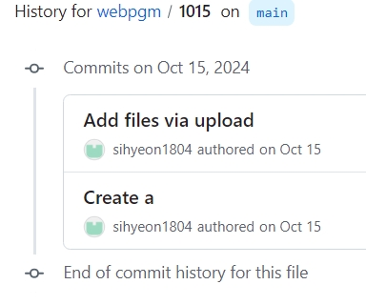
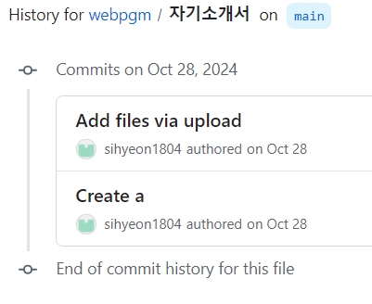
10월15일(까지)

Slide 6
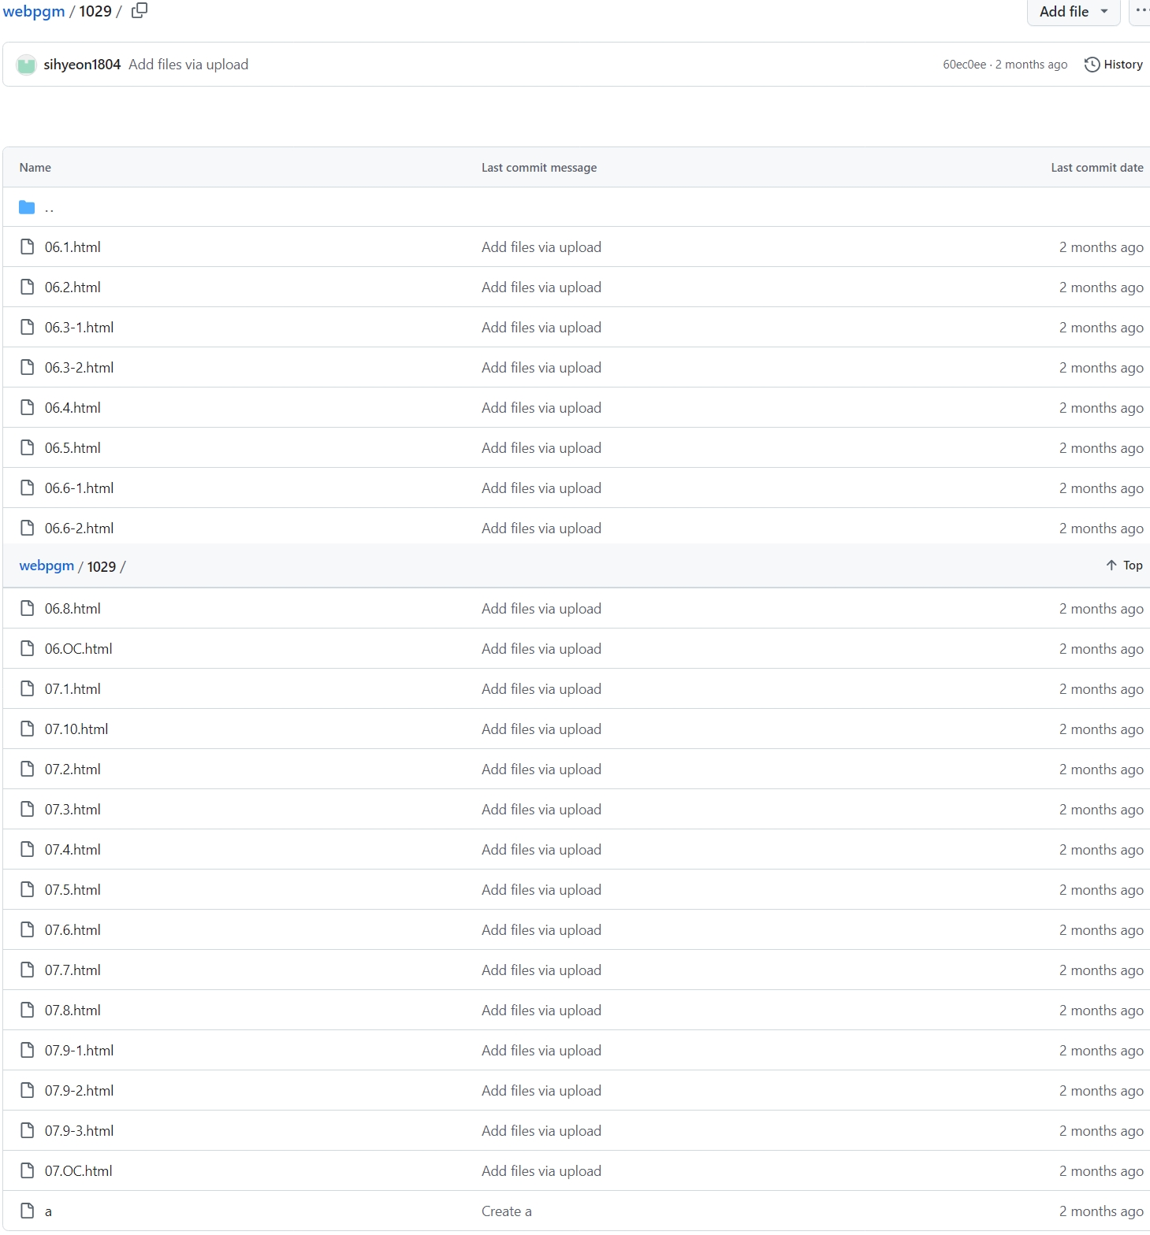
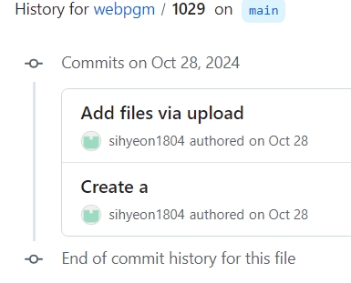
10월29일(까지)

Slide 7
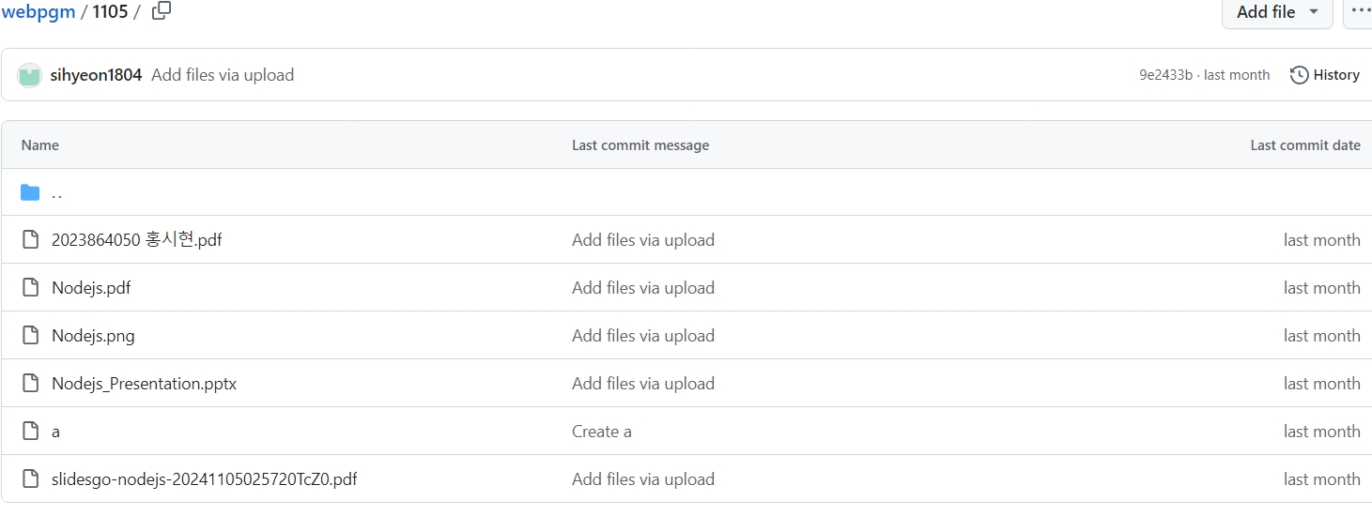
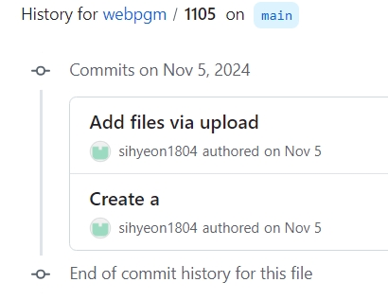
11월05일(까지)

Slide 8
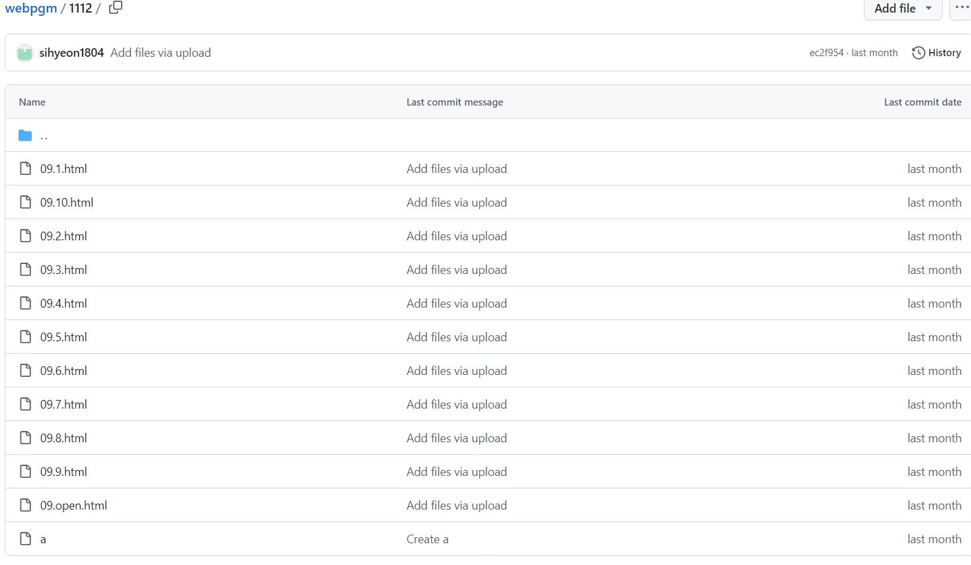
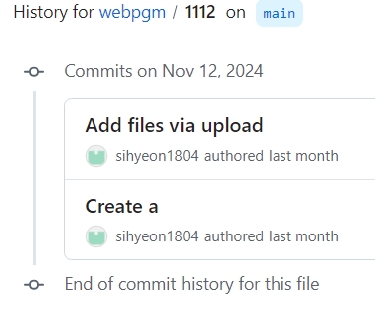
11월12일(까지)

Slide 9
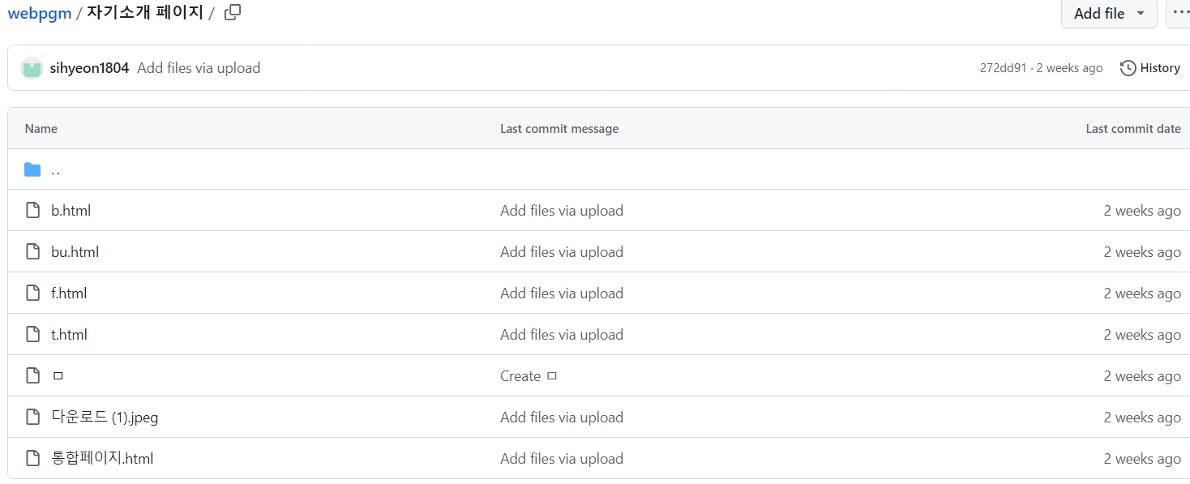
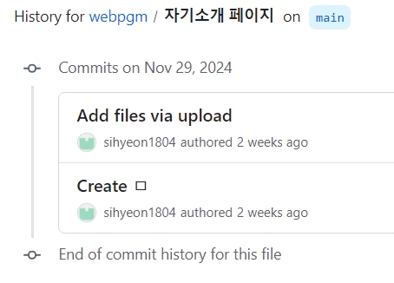

Slide 10
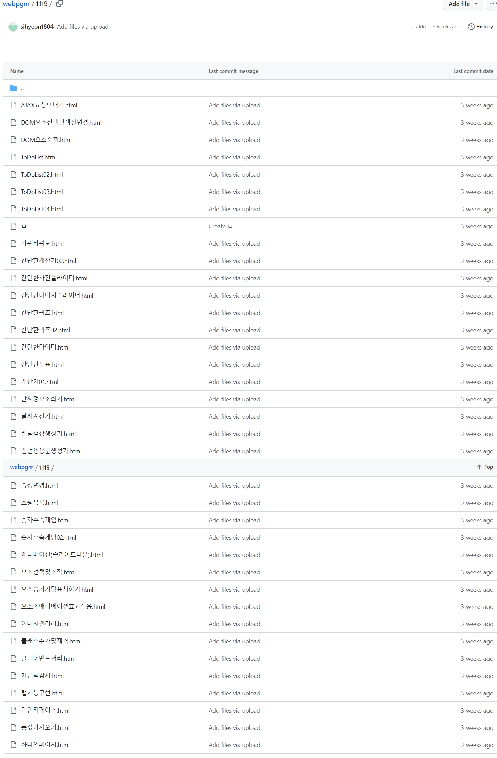
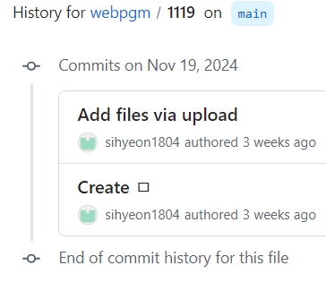
11월19일

Slide 11
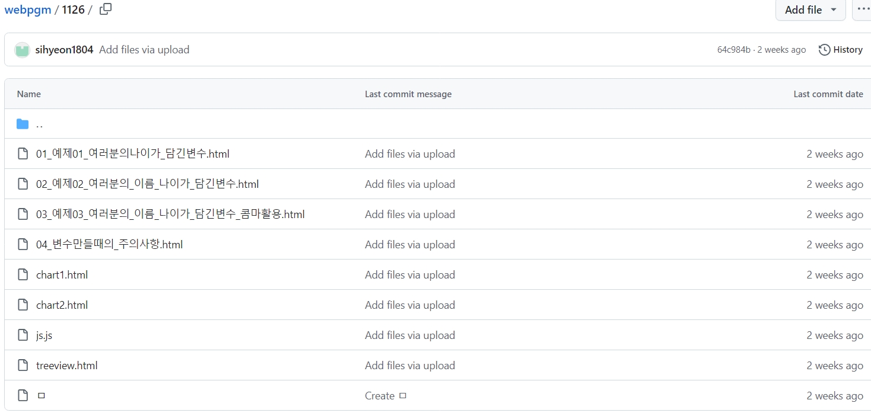
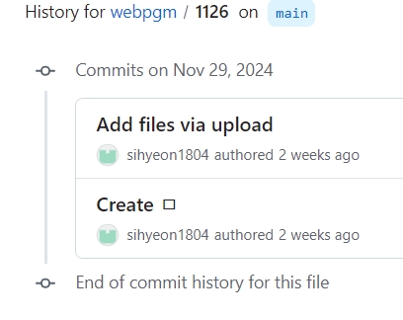
11월26일

Slide 12
총점:27.5점
<이유>
9월 10일까지 제출 과제 2주 정도 늦게 제출함.(-1)
10월 15일까지 제출 과제 중 자기소개서 파일 1주정도 늦게 제출함.4장,5장 실습문제는 기한 내 제출함. (-0.5)
11월 12일까지 제출 과제 중 자기소개 파일 2주정도 늦게 제출함.9장 실습문제는 기한 내 제출함.(-1)

